Slide 1

水印检测与去除
项目编号：X20200292
指导教师：宋明黎
项目负责人：徐晓丹
项目成员：周寒靖、茅一宁
Notes:
字体：微软雅黑
目录字：28
大标题：36
常规内容：24
文献来源：18
每页ppt小标题：28

Slide 2
相关工作
01
算法介绍
02
目 录
CONTENTS
结果展示与分析
03
项目展望
04

Slide 3
相关工作
01

Slide 4
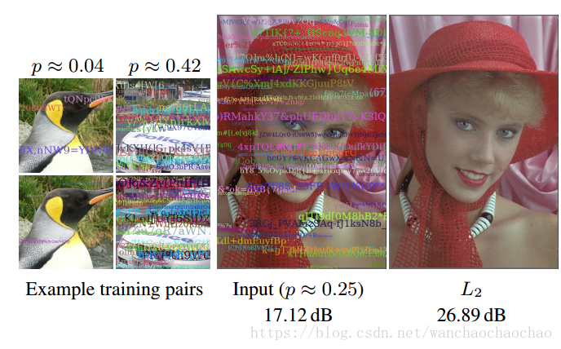
相关工作
noise2noise法：
去除类似噪声频率的水印
无法去除其他类型的水印
Jaakko Lehtinen, Jacob Munkberg, Jon Hasselgren, Samuli Laine, et al. Noise2Noise: Learning Image Restoration without Clean Data，2018
Notes:
2018年发表的noise2noise一文中，经过不需要原图的训练后，能去除类似噪声频率分布的水印，但没法去除其他类型的

Slide 5
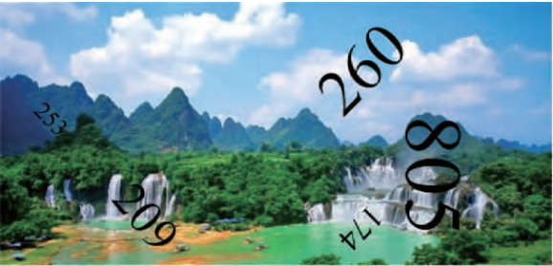
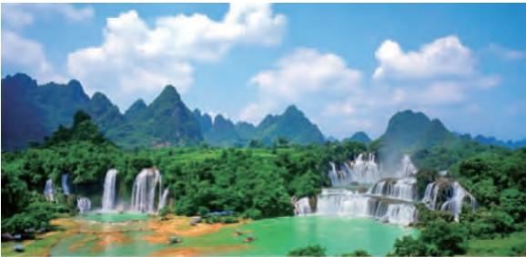
相关工作
去除非透明数字水印
无法去除非数字水印
张茗茗, 周 诠, 呼延烺：《基于多重匹配的可见水印去除算法》,《计算机工程与设计》，2020
Notes:
论文《基于多重匹配的可见水印去除算法》提出，利用已有的数字模板库，能更精准地去除数字水印，但对非数字水印无能为力

Slide 6
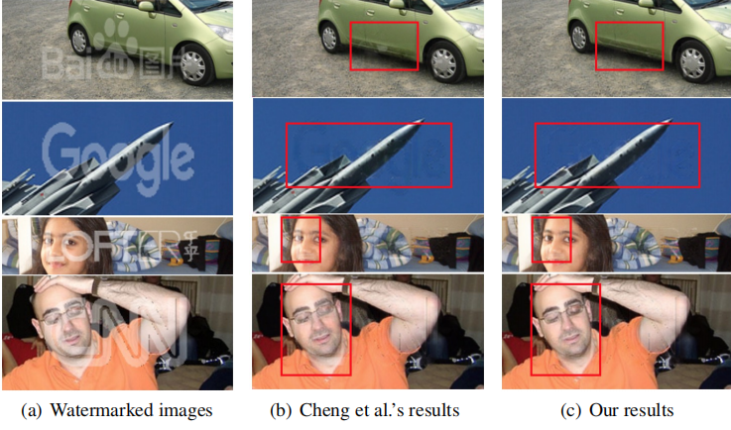
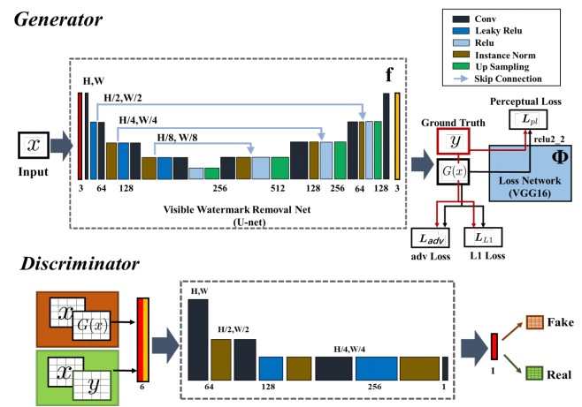
相关工作
cGAN法：去除半透明水印
Paired(带水印图+原图)
Xiang Li, Chan Lu, Danni Cheng, et al. Towards Photo-Realistic Visible Watermark Removal with Conditional Generative Adversarial Networks
Notes:
另外还有近期的其他使用神经网络进行水印检测与去除的算法，例如使用cGAN，即条件生成对抗网络，通过训练大量成对图片来去除水印.

Slide 7
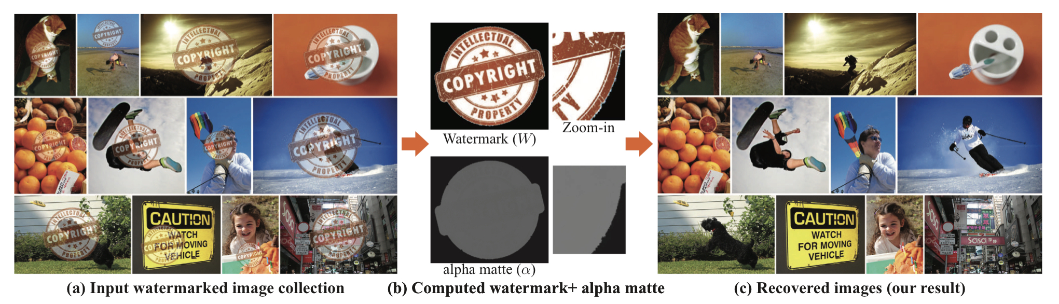
相关工作
Multi-image Matting algorithm
Dekel T , Rubinstein M , Liu C , et al. On the Effectiveness of Visible Watermarks, 2017 IEEE Conference on CVPR. IEEE, 2017.
Notes:
另外还有近期的其他使用神经网络进行水印检测与去除的算法，例如使用cGAN，即条件生成对抗网络，通过训练大量成对图片来去除水印.

Slide 8
算法介绍
02

Slide 9
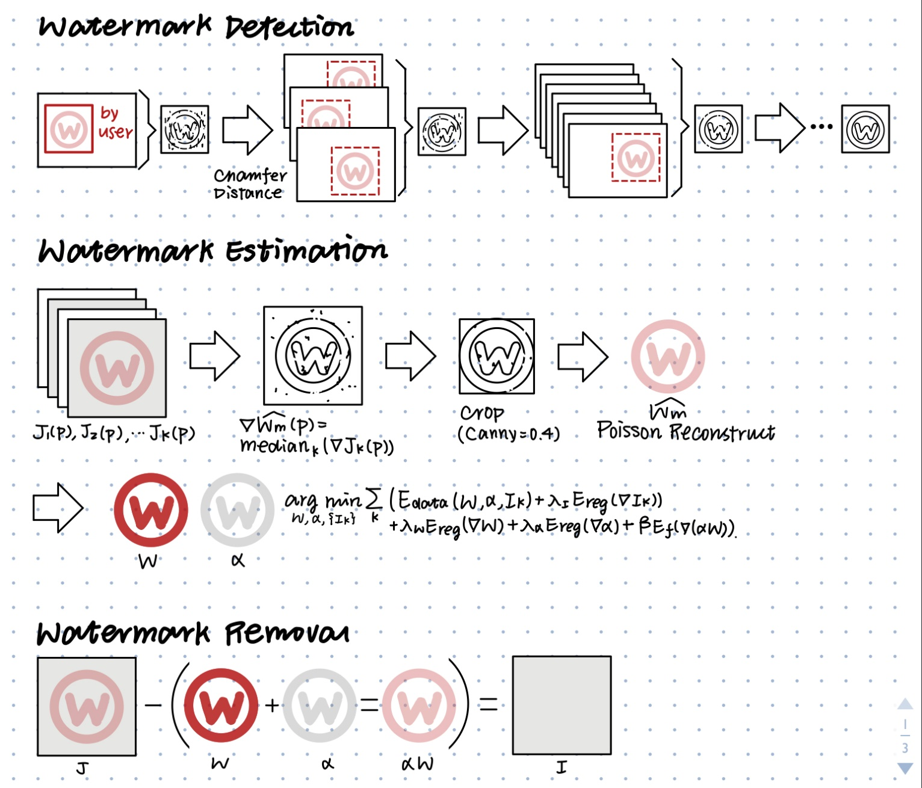
算法介绍
Watermark Estimation
Dekel T , Rubinstein M , Liu C , et al. On the Effectiveness of Visible Watermarks, 2017 IEEE Conference on CVPR. IEEE, 2017.
Notes:
下面是Google去水印论文的算法介绍。对于数据集{Ji(p)}，取所有图像的中间值作为水印图的粗略轮廓估计，然后采用Canny算子进行阈值为0.4的边缘检测并裁剪，再使用泊松重建构建初始的水印图。最后进行水印图W以及不透明度alpha进行精确的计算，通过使得这个公式取得最小值来实现。

Slide 10
算法介绍
Watermark Detection
Dekel T , Rubinstein M , Liu C , et al. On the Effectiveness of Visible Watermarks, 2017 IEEE Conference on CVPR. IEEE, 2017.
Notes:
如果水印在图像中处于非固定位置，则需要先进行水印的检测与定位。首先需要用户在其中一张图上进行水印的框选，再以此为范本，与其他图像使用倒角距离进行匹配。匹配出一定数量的水印后即可进行上一步的水印估计，然后以此为范本匹配更多的水印。如此循环2-3次即可。

Slide 11

算法介绍
Watermark Removal
Dekel T , Rubinstein M , Liu C , et al. On the Effectiveness of Visible Watermarks, 2017 IEEE Conference on CVPR. IEEE, 2017.
Notes:
获得了水印原图W和不透明度alpha之后，即可从带水印图上去除水印。

Slide 12
结果展示与分析
03

Slide 13
数据集约束
对数据集中的所有图片：
①水印原始图像W相同
②水印的透明度相同（α相同）
③水印位置相同
Notes:
我们复现的算法要求水印的图像、透明度相同，目前只考虑了水印位置固定的情况。

Slide 14
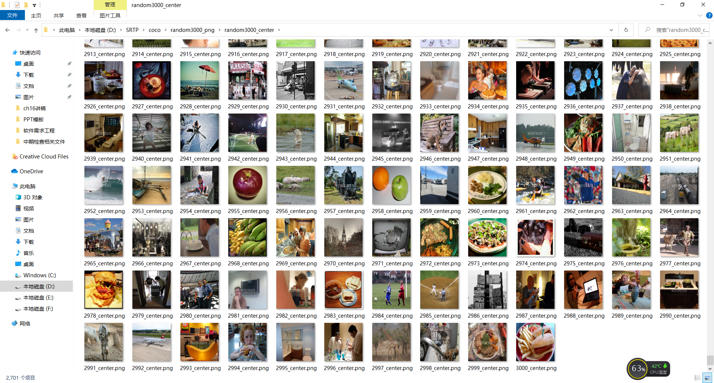
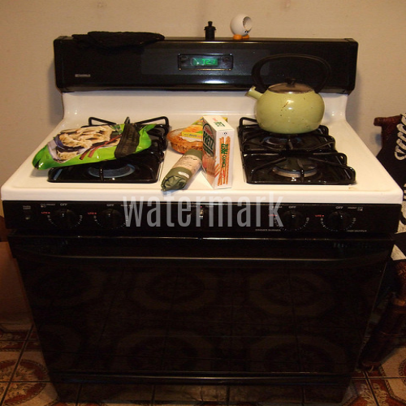
数据集展示
Notes:
这是我们构建的数据集。我们首先从coco数据集中随机抽取了3000张图片，然后使用python程序批量加半透明水印，水印位置固定在图像中心

Slide 15
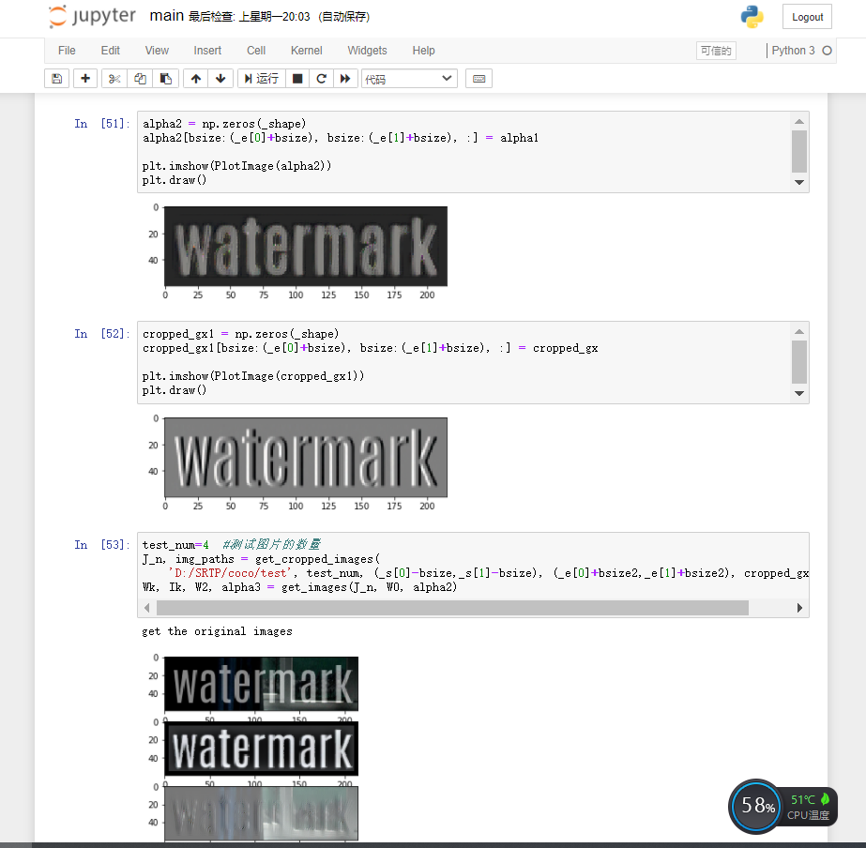
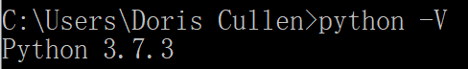
运行环境
主要python库：
opencv（cv2）
scipy
numpy
工具：Jupyter Notebook
Notes:
这是算法的运行环境，主要使用了cv2中的一些函数

Slide 16
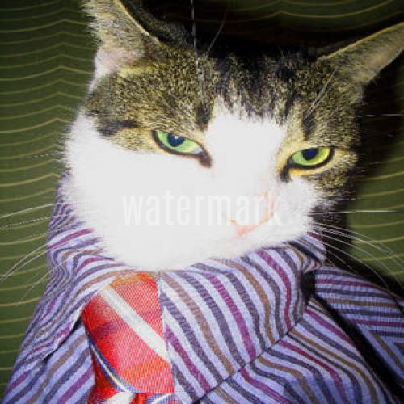

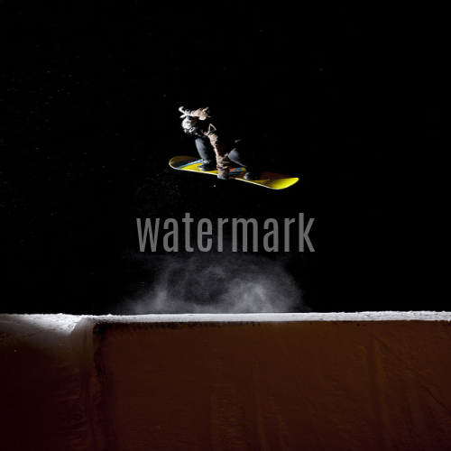
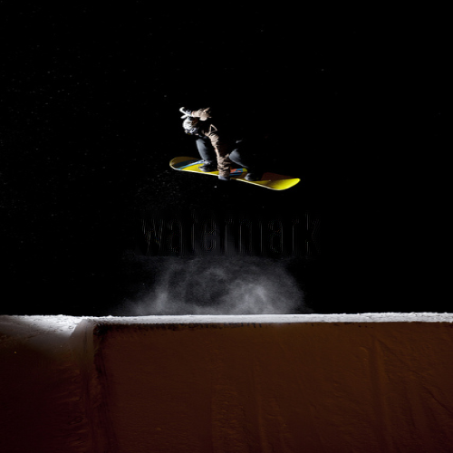
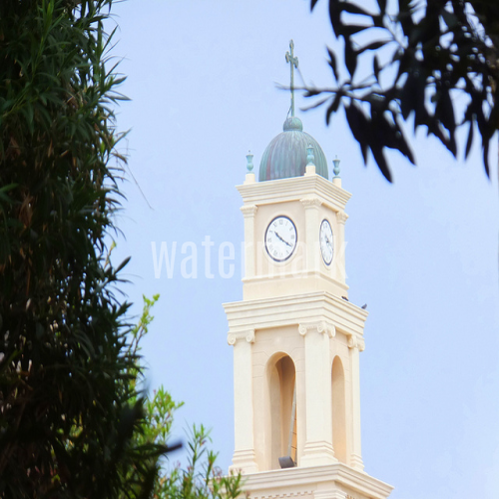
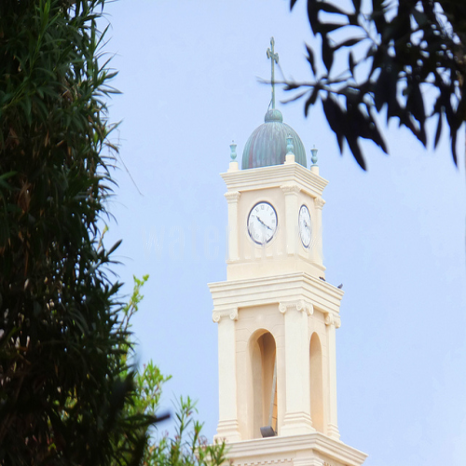
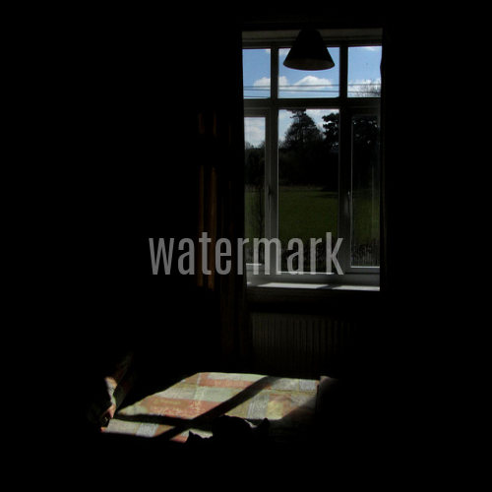
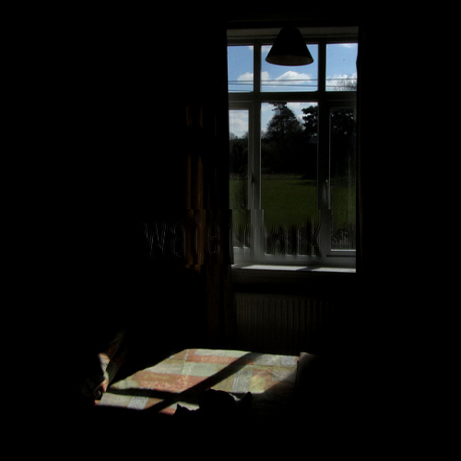

结果展示
Notes:
下面展示去水印效果

Slide 17


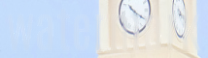
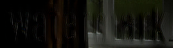
结果展示
Notes:
放大来看，已经能够基本去除水印

Slide 18
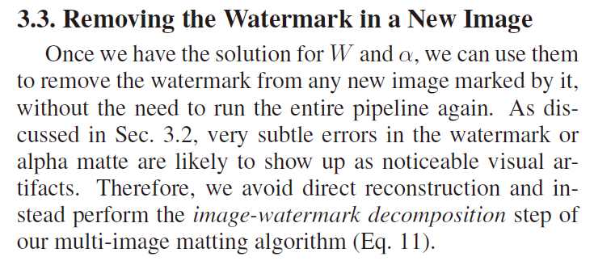
遇到的问题
已知水印区域的α、W，对于一张新来的图像，如何去水印？
Notes:
在探究过程中，我们也遇到了一些问题。
首先，论文对于已知α、W的情况下，如何对新图像去水印论述十分简单，我们只能去“猜测”其中的实现细节。

Slide 19
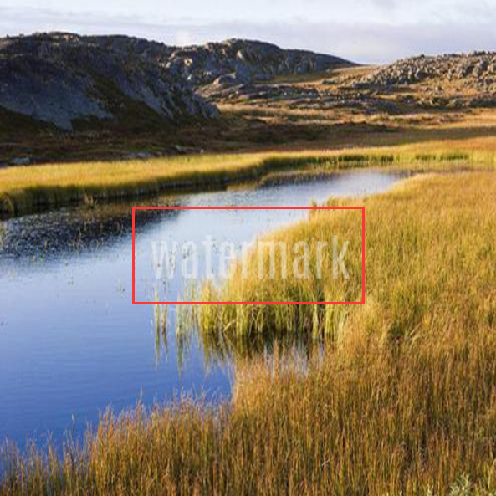
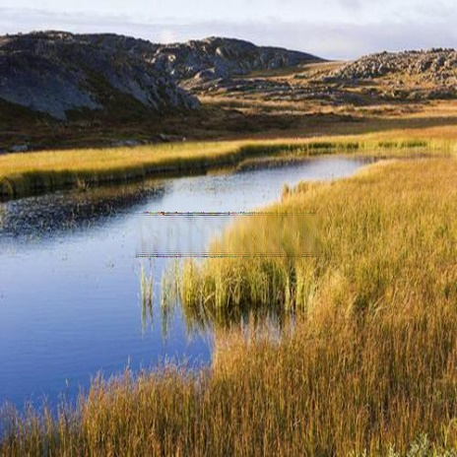
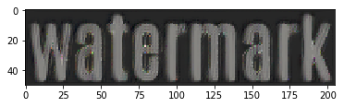
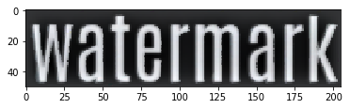
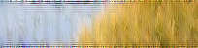
遇到的问题
边缘不自然、有杂色！
α
W
去水印
裁剪水印区域
拼贴回原图
Notes:
最容易想到的办法，是先裁剪出图像的水印区域（左图）
这块区域与我们训练出的W和α等大，然后我们对这一区域去水印（中图）
最后将这一区域拼贴回原图（右图）
然而，用这样的方式去水印，会在水印区域边缘留下明显的杂色，效果非常不自然

Slide 20
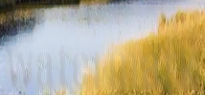

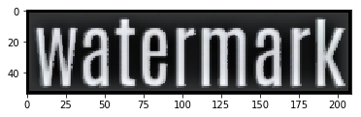
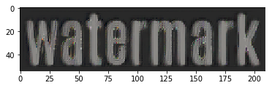
问题的解决
裁剪水印区域时，四周各保留2像素的边框（zero padding）
W与α也相应扩展边缘
Notes:
我们想到，给裁剪出的水印区域、训练得到的W和α边缘都保留一小段边框，再去水印并拼贴回原图，就得到了比较自然的去水印效果

Slide 21
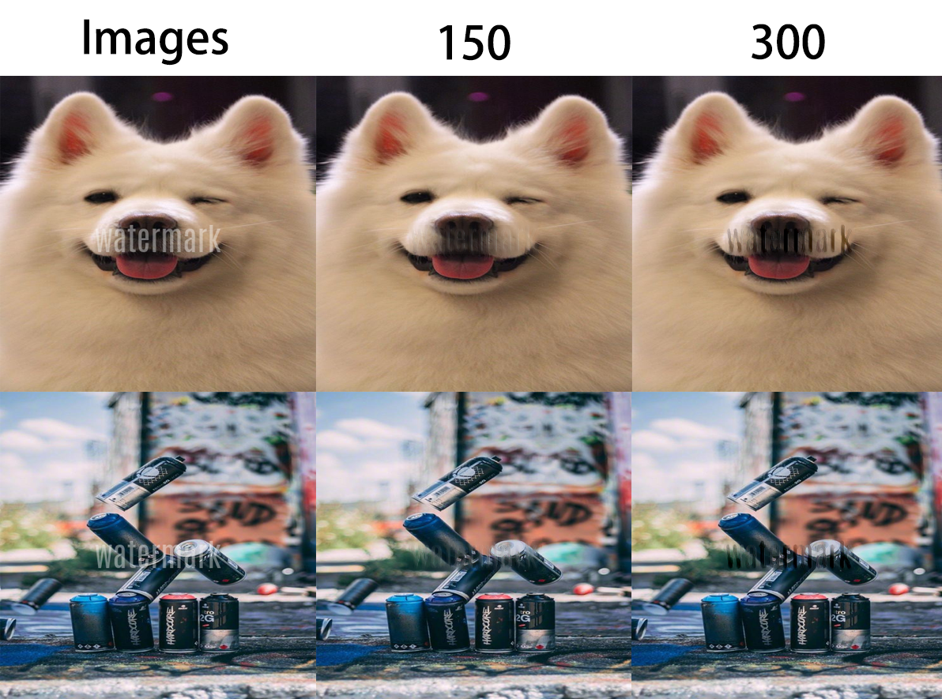
遇到的问题
某次训练中，图像数量加倍，效果反而变差？？
Notes:
理论上，图像的数量越多，W和α的估计就应该越准确。然而在某次训练中，我们将图像的数量加倍，反而使得水印痕迹更为明显，这让我们感到困惑

Slide 22
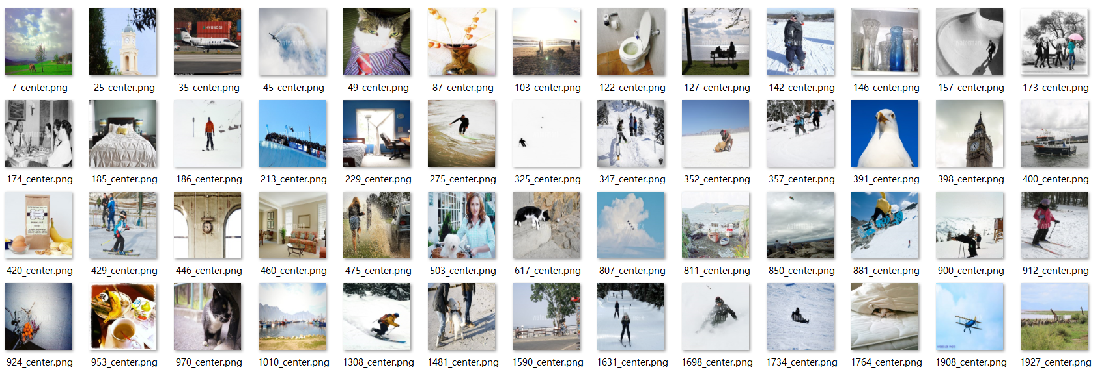
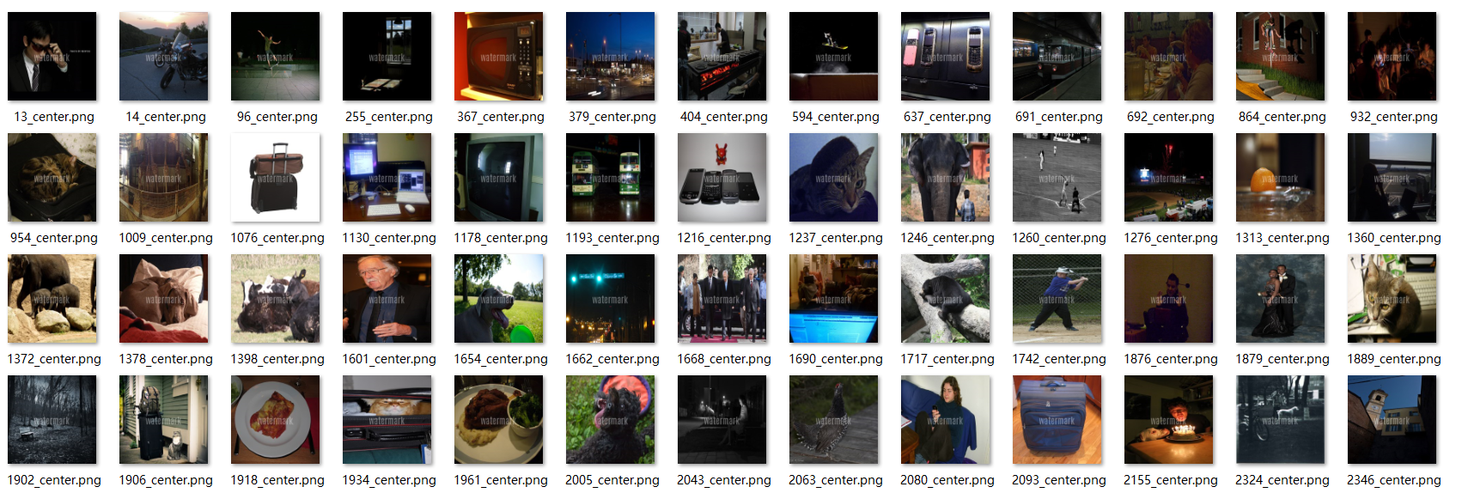
问题的解决
采用了导师“图像集分类”的建议
bright
dark
Notes:
为此，我们咨询了导师。导师告诉我们，依据他的经验，在使用图像集进行训练时，往往都需要对图像集进行分类。
我们采用了导师的建议，将图像分为了“bright”和“dark”两类。Bright类中，水印区域整体色调明亮；dark类中，水印区域整体色调暗。
我们分别使用bright和dark集进行训练，分别得到W和α。

Slide 23
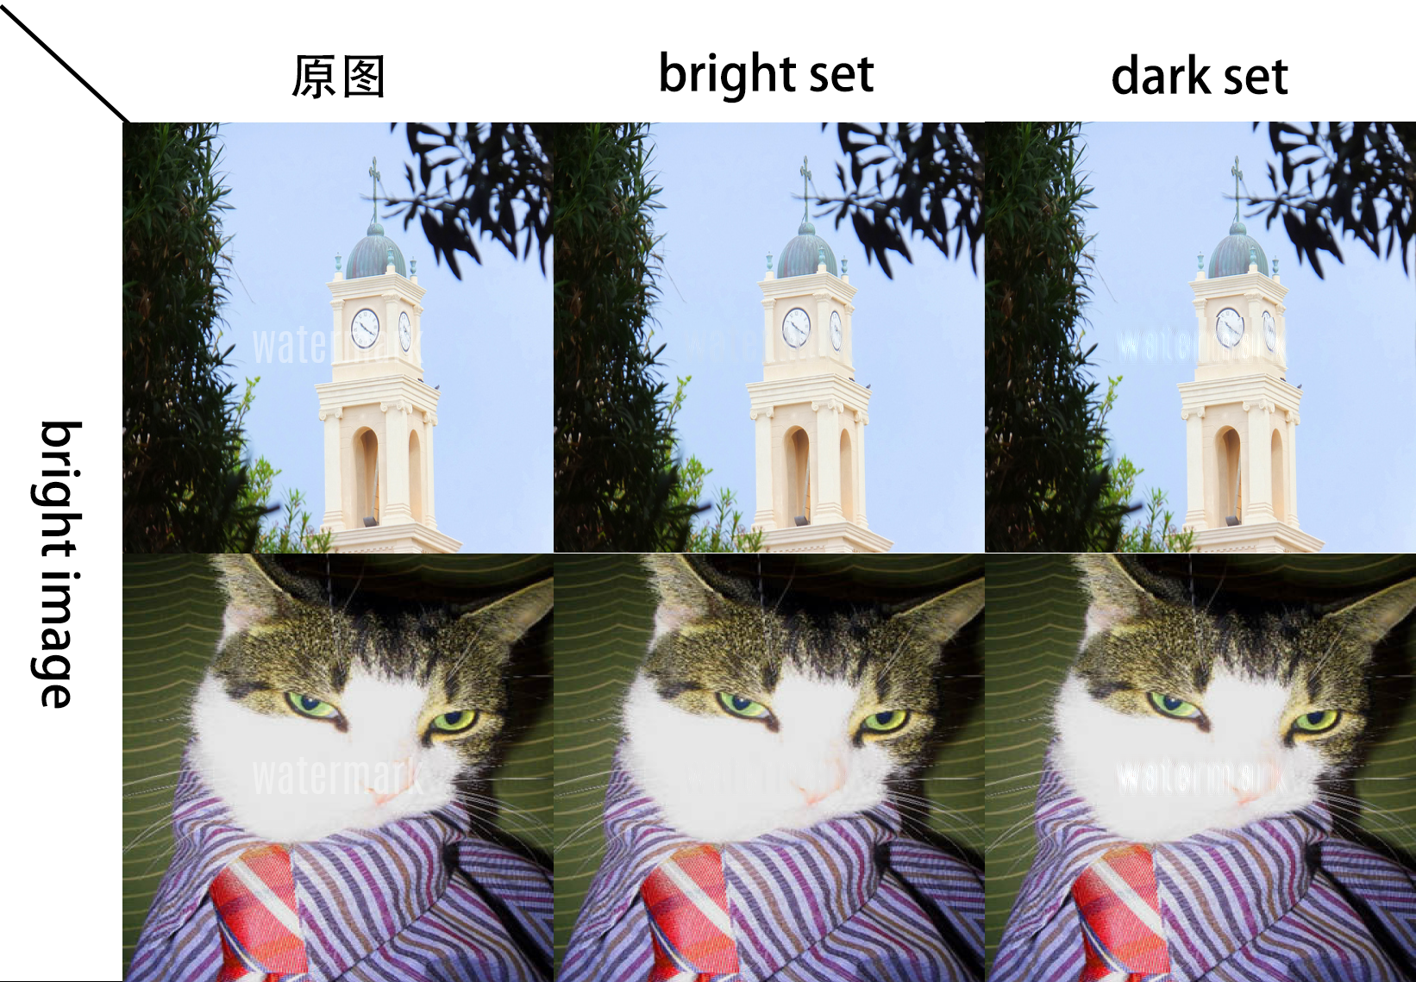

Notes:
Bright集上的W和α，对亮图像具有较好的去水印效果（第二列）；而dark集上训练得到的W和α，若用于对亮图像去水印，则有较明显的痕迹（第三列）

Slide 24
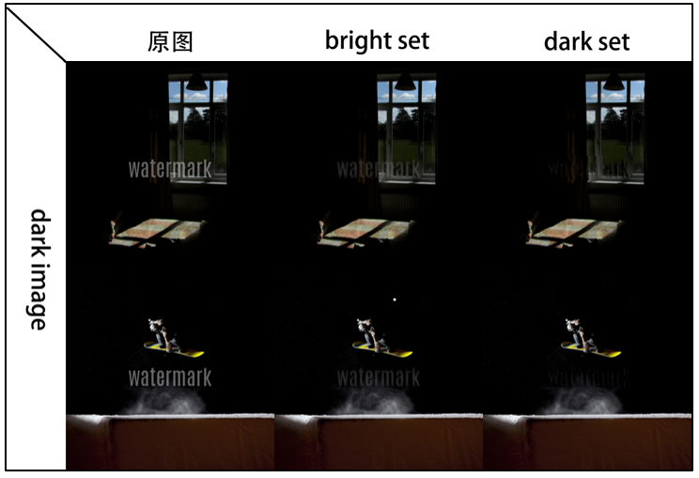
Notes:
同样地，dark集上的W和α，对暗图像具有较好的去水印效果（第三列）；而bright集上训练得到的W和α，用于去除暗图片的水印，则效果不佳（第二列）

Slide 25
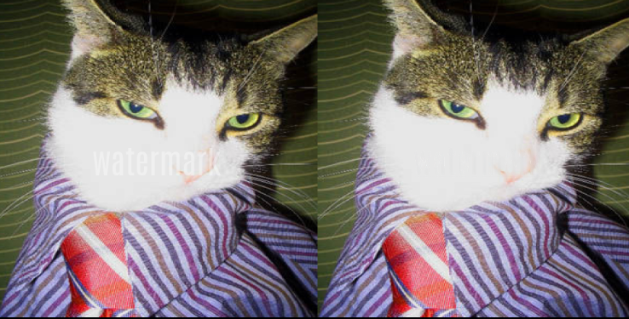
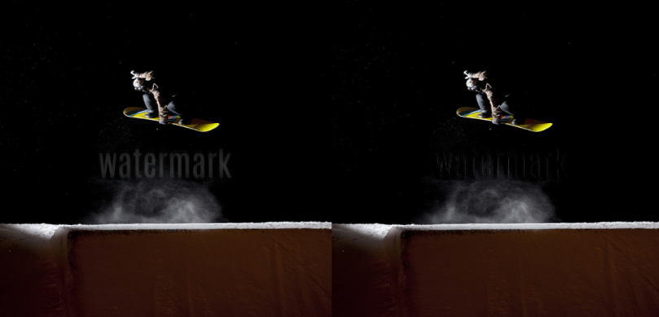
算法优点总结
所需训练数据集小
去水印速度快
不需要无水印原图
Notes:
总结一下算法的优点。
训练所需的图片张数少，例如在图像集分类的情况下，我们仅使用60张图，就获得了左边的结果
去水印速度快，训练得到W和α之后，就可以很快地对具有相同水印的新图像去水印
不需要构造无水印原图、带水印图的pair，这一点十分实用，因为有些情况下我们可能无法获取到无水印原图

Slide 26

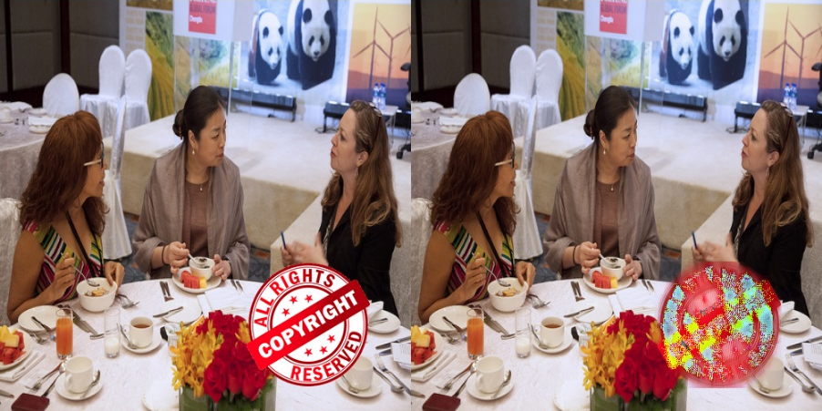
算法不足总结
水印位置随机时需要人工协助
水印边缘处理不够完美
不适用于不透明水印
Notes:
算法也有一些不足之处。
当水印位置随机时，需要先人为框出某张图中的水印区域，才能进行水印检测（右上图）
水印边缘的处理还不是很完美，略有一些痕迹（右下图）
对于不透明的水印，比如印章等等，该算法不适用（左下图）

Slide 27
展望
04

Slide 28
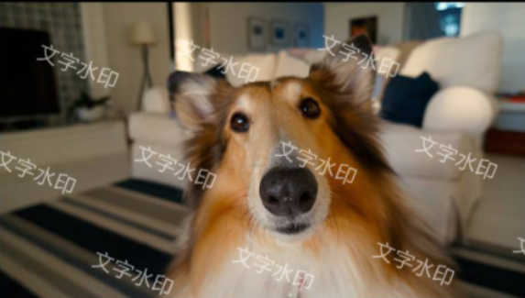
应用：攻击满屏水印
回顾数据集特点
①水印原始图像W相同
②水印的透明度相同（α相同）
Notes:
我们也进行了一些创新应用思考。满屏水印在生活中很常见，它看似比单一水印具有更强的保护性。
然而，这类图像中的各个水印，往往具有相同的W和α，这恰好与我们数据集的特点相符合。

Slide 29
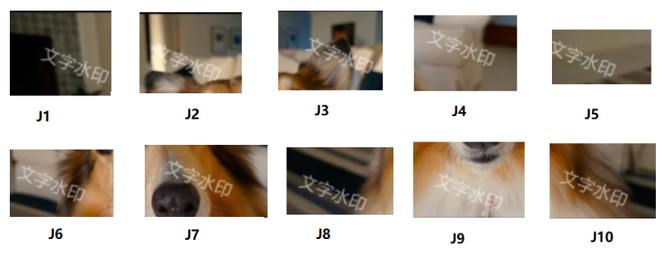
应用：攻击满屏水印
利用加水印模式的重复性
Notes:
如果将图像切割成一个个水印区域，那么就相当于构建了一个水印图像相同、透明度相同的图像集。如果我们用这些小块图像训练得到W和α，就能够对整张图象进行水印的去除。因此，我们的算法或许能够用于有效地去除满屏水印。

Slide 30
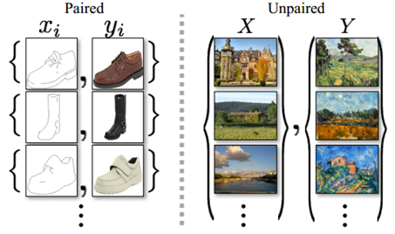
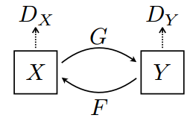
基于GAN的方法
cGAN
cycleGAN
Notes:
另外，在导师的建议下，我们后期研究的另一个方向是尝试使用GAN来完成去水印工作，并且与Google论文的算法进行比较和分析。目前使用GAN去水印的相关研究还比较少，前面提到的cGAN就是一项，也是我们希望研究和复现的。另外我们还了解了CycleGAN，它目前被用于图像风格迁移，优势在于不需要成对图片，对于无原图的数据集适用。我们计划学习和研究cGAN、cycleGAN以及Pix2Pix模型等，并尝试使用这些算法进行去水印工作。

Slide 31
谢谢！
项目编号：X20200292
指导教师：宋明黎
项目负责人：徐晓丹
项目成员：周寒靖、茅一宁

